Slide 1
LA RESPIRATION CHEZ L’HOMME
التنفس عند الانسان
PR. YASSINE HADIRI

Slide 2
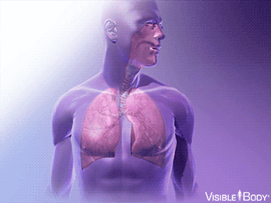

Slide 3
Introduction :
La respiration désigne les échanges gazeuxالتبادلات الغازية résultant de l'inspirationالشهيق (absorption du dioxygène O2) et de l'expirationالزفير de l'air (rejet du dioxyde de carbone CO2).
- Quel est la structure de l’appareil respiratoire ?
- Quel est le mécanisme des échanges gazeux respiratoire ?
- Quel est le devenir مصير d’O2 et l’origineمصدر de CO2?
- Comment protéger notre appareil respiratoire?

Slide 4
I) Le système respiratoire chez l’Homme : (Documents P40)
1) L’organisation de l’appareil respiratoire :

Slide 5
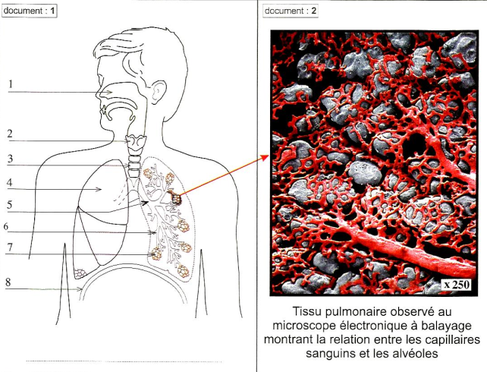
Fosses nasalesحفر انفية
Larynx
Trachée artère رغامة
Poumon droit رئة يمنى
Bronche قصبة
Bronchiole
Sac alvéolaire أسناخ رئوية
Diaphragme
Appareil respiratoire de l’Homme

Slide 6
Le trajet du dioxygène :
O2
O2
O2
O2
Le nez
trachée
bronche
bronchioles
alvéoles
Le trajet du dioxyde de carbone :
CO2
CO2
CO2
CO2
La bouche
trachée
bronche
bronchioles
alvéoles

Slide 7
L’air inspiré par le nez (ou la bouche) descend dans la trachée, puis pénètre dans chaque poumon par une bronche puis les bronchioles pour atteindre enfin les alvéoles pulmonaires. L’air expiré parcourt ces mêmes voies mais en sens inverse.
……………
……………
….……………
………………………..…

Slide 8
2) Les caractéristiques de l’appareil respiratoire favorisant les échanges gazeux respiratoires:
En exploitant les données des images, citer les caractéristiques de l’appareil respiratoire qui favorisent les échanges gazeux respiratoires :

Slide 10
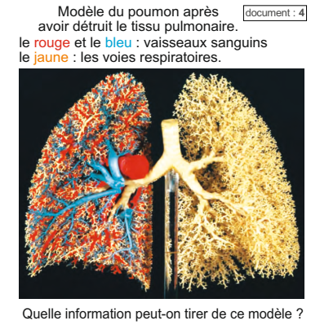
Ce modèle nous informe que le poumon est richement vascularisé.

Slide 11
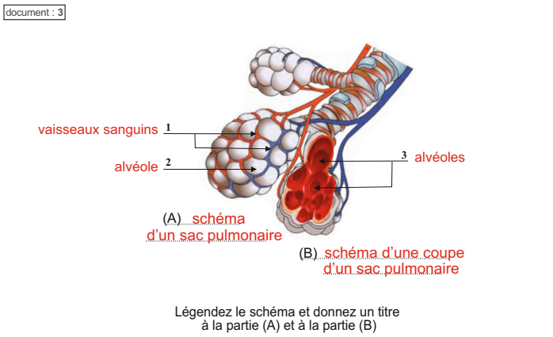

Slide 12
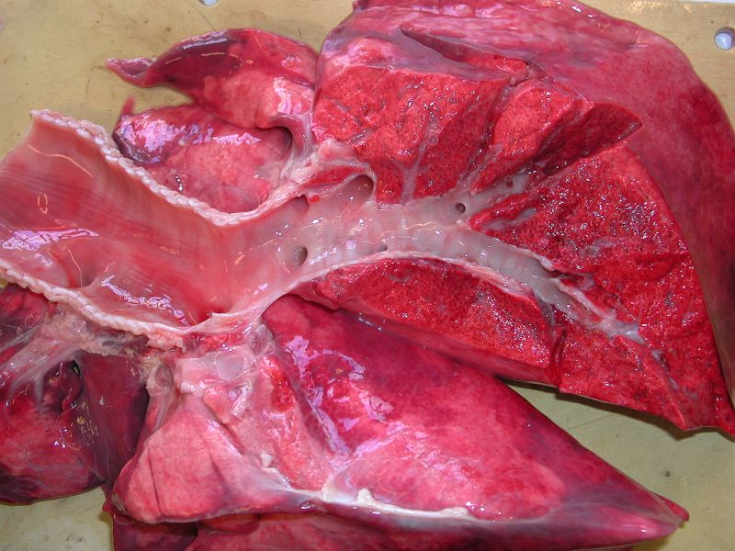

Slide 13
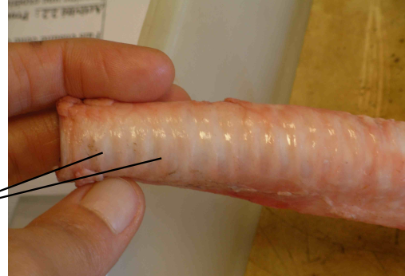
La trachée est un tube formé d’anneaux
de cartilage rigides .
Trachée du mouton

Slide 14
Conclusion:
les caractéristiques de l’appareil respiratoire qui favorisent les échanges gazeux respiratoires sont :
Un grand nombre d’alvéoles pulmonaires augmentant la surface d’échange entre le sang et l’air.
Une paroi très fine facilitant le passage des gaz respiratoires.
Un réseau de capillaires sanguin.

Slide 15
II) Le mécanisme des échanges gazeux respiratoires :
Le principe de la diffusion des gazes :
Un gaz diffus du milieu où sa pression est élevée vers le milieu de faible pression jusqu’à ce que les deux pressions deviennent égales.

Slide 16
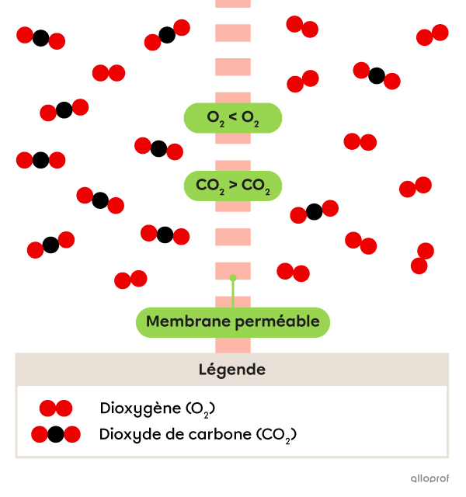

Slide 17
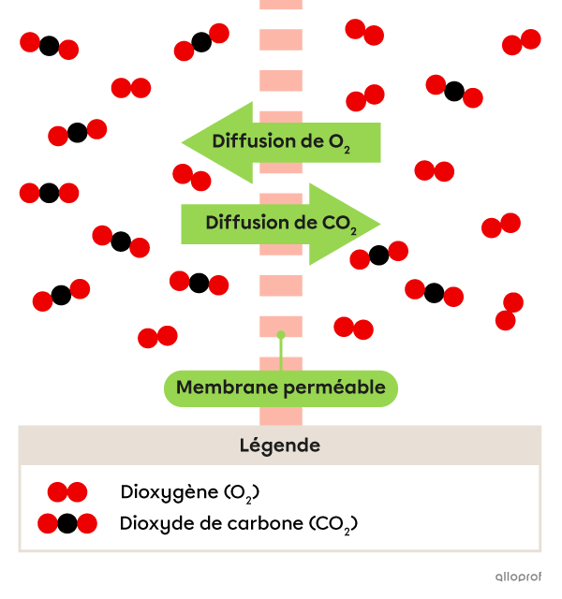

Slide 18
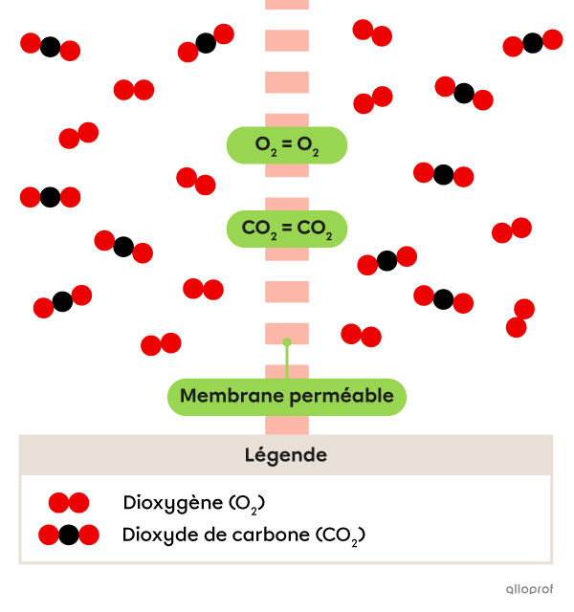

Slide 19
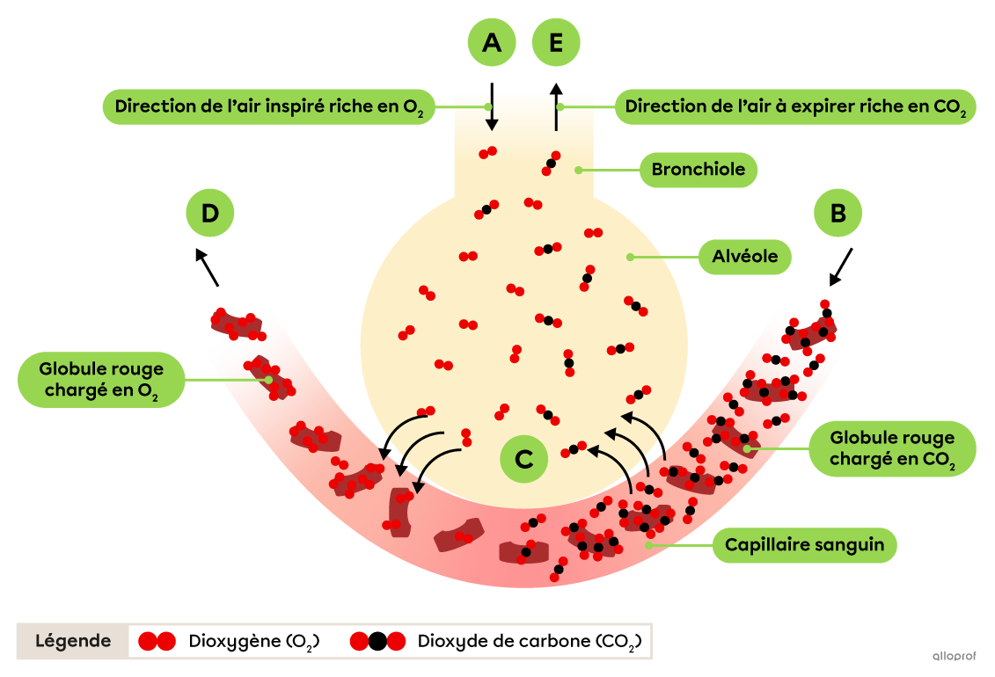

Slide 20
2) Les échanges gazeux entre le sang et les alvéoles pulmonaires : التبادلات الغازية بين الدم والأسناخ الرئوية

Slide 21



Mécanisme des échanges gazeux respiratoires au niveau des alvéoles pulmonaires :
Gaz O2
Sang venant de l’organe riche CO2
Alvéole Pulmonaire
Sang allant
Vers les organes riche en O2
L’alvéole pulmonaire
Gaz CO2
Capillaire sanguin
Le sang

Slide 22
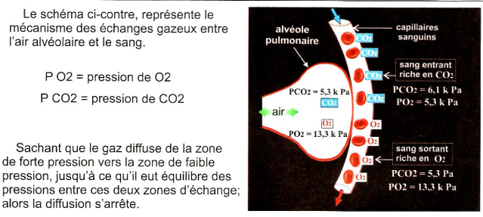
2) Les échanges gazeux entre le sang et les alvéoles pulmonaires : التبادلات الغازية بين الدم والأسناخ الرئوية

Slide 23
Comparaison :
La PO2 du sang entrant dans l’alvéole (5,3 kpal) est inférieure à la PO2 de l’air dans l’alvéole (13,3 kpal).
- La PCO2 du sang entrant dans l’alvéole (6, 1 kpal) est supérieure à celle de l’air alvéolaire (5, 3 kpal).
……………
……………

Slide 24
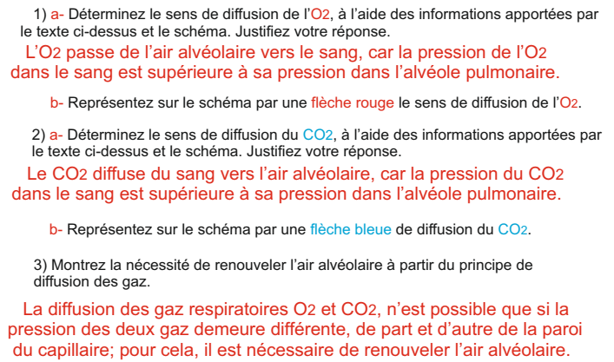
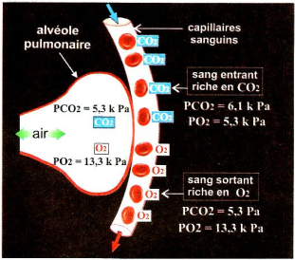
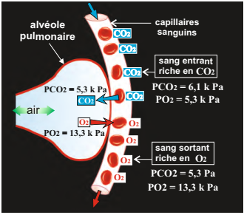

Slide 25
Déduction :
On déduit نستنتج que les échanges gazeux pulmonaires se font au niveau des alvéoles pulmonaires grâce a la différence de pressions partielles des gaz: PO2 et PCO2.
………………………………………………….
…………………………………………………………………………
………………………
la différence de pressions partielles,
des alvéoles pulmonaires,
PO2 et PCO2

Slide 26
3) Les échanges gazeux au niveau des organes:
التبادلات الغازية على مستوى الأعضاء

Slide 27
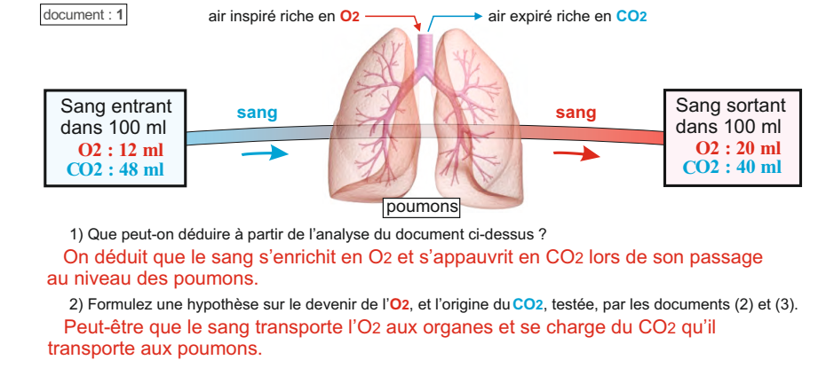

Slide 28
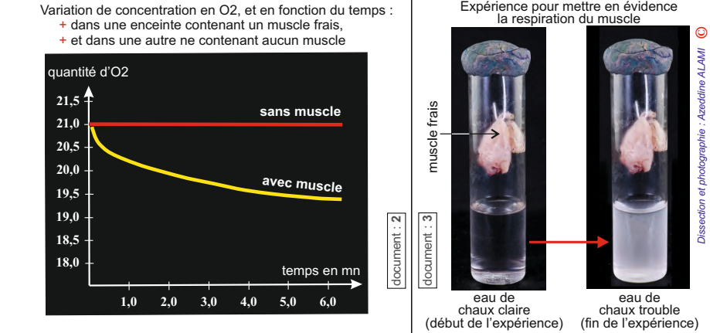

Slide 29
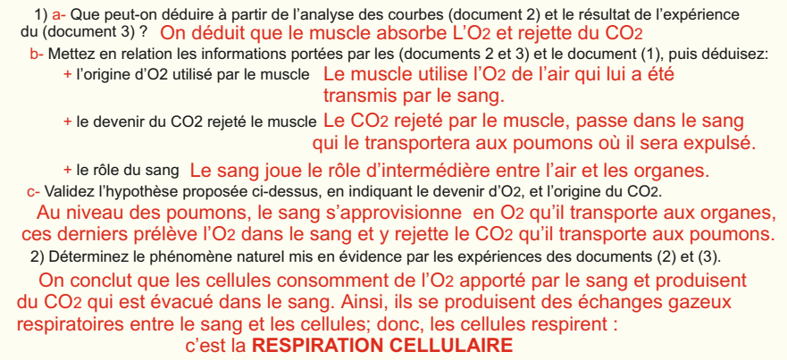

Slide 30
Déduction
On déduit que les échanges gazeux au niveau de l’organe se font entre les cellules et le sang, grâce a la différence de pressions partiellesفارق الضغط الجزئي des gaz: PO2 et PCO2.
Les cellules musculaires absorbent de l’O2 et rejettent du CO2 : on dit qu’elles respirent .

Slide 31
III) Les cellules produisent de l’énergie :
الخلايا تنتج الطاقة

Slide 32
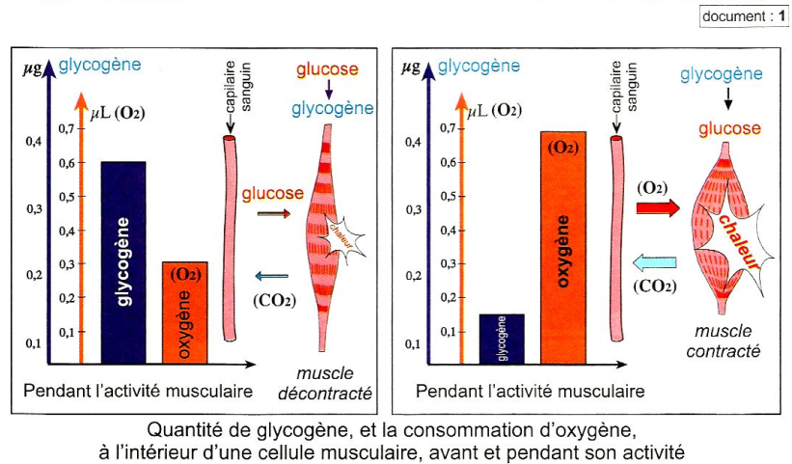

Slide 33
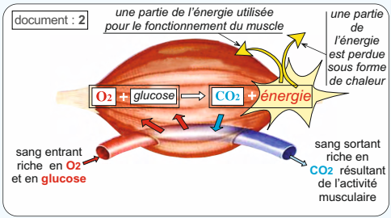

Slide 34
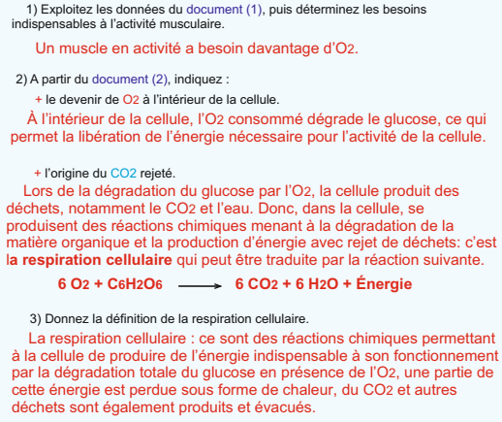
1

Slide 35
  Les besoins de la cellule sont : Le O2 et le glucose.
  2. La cellule rejettent le CO2 et des déchets.
  3. La cellule produit de l’énergie.
  4.
  Cette réaction s’appelle : Oxydation du glucose.
Le glucose
L’eau

Slide 36
Conclusion
Les cellules consomment l’ O2 et du glucose et rejettent du CO2 et de l’eau pour produire de l'énergie , on parle de respiration cellulaire.
Alors qu’elles utilisent cette énergie pour produire d’autres matières organiques comme les protéines, on parle d’assimilation cellulaire .

Slide 37
Entrée du
sang
Sortie du sang
HgCellule
الا
Sang
Rouge
clair
Oxydation
Du
glucose
Sang
Rouge
sombre
dioxygène
CO2
Nutriments
Déchets azotés
Energie

Slide 38
IV) Hygiène de l’appareil respiratoire :
Le système respiratoire est exposé à tout ce qui flotte dans l’air. En fait, quand on respire, on fait entrer dans nos poumons toutes sortes de choses qu’on ne voit pas nécessairement.
Certaines sont mauvaises pour la santé.

Slide 39
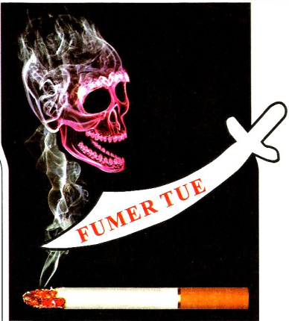
Les plus dangereuses sont les suivantes :
* Les virus et les bactéries.
* Les polluants atmosphériques.
* La fumée du tabac et les polluants industriels.

Slide 40

1) Les conséquences du tabac sur l’appareil respiratoire :

Slide 41
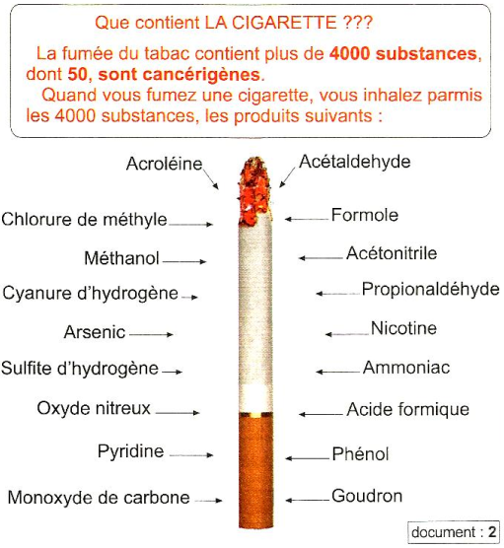

Slide 42
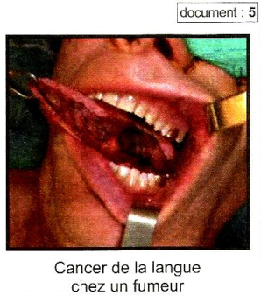

Slide 43
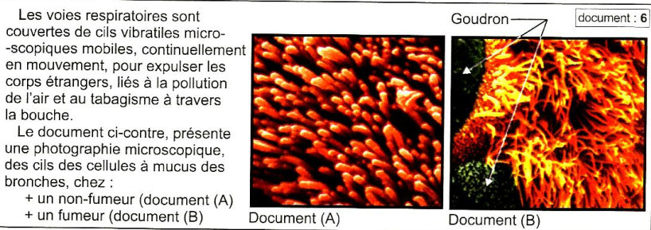

Slide 44
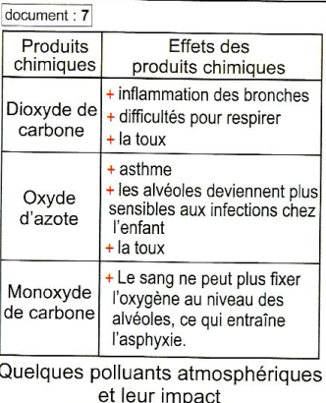

Slide 45
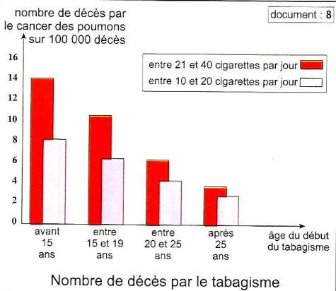

Slide 46
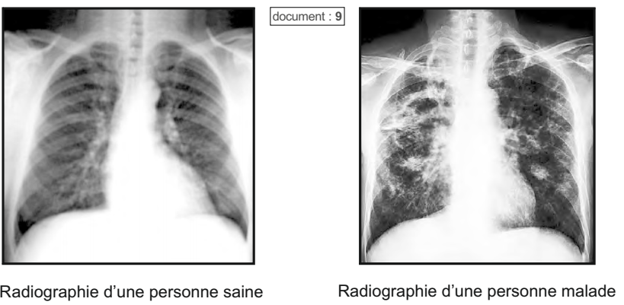

Slide 47
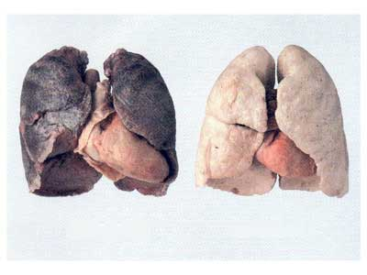
Poumons
d’un
fumeur
Poumons
d’un non
Fumeur

Slide 48
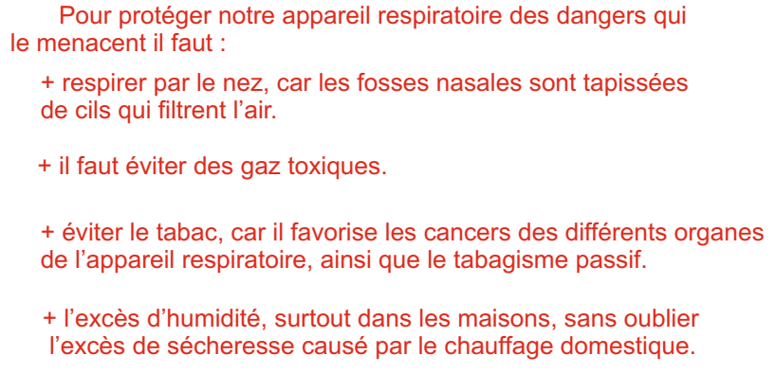

Slide 49
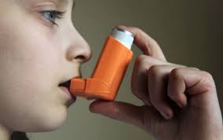
2) Les conséquences de la pollution sur l’appareil respiratoire :
L’asthme est une maladie qui ne se guérit pas (les médicaments pour soulager les symptômes).

Slide 50
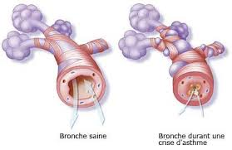
Bronche normale
Bronche obstruée
Déclencheurs : poussières , poils ou plumes d’animaux , moisissures , humidité , froid , stress …
Les muscles autour des bronches se resserrent et les muqueuses deviennent enflées, ce qui rend la respiration sifflante et difficile .

Slide 51
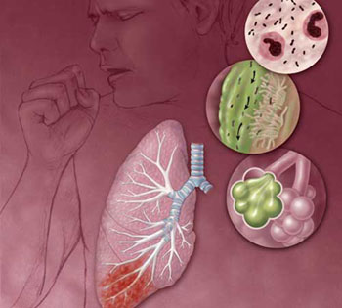
Inflammation pulmonaire due aux infections microbiennes (se transmettent par la toux).

Slide 52
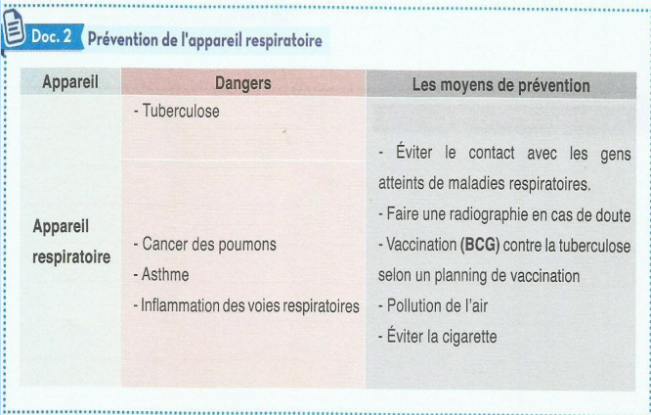

Slide 53
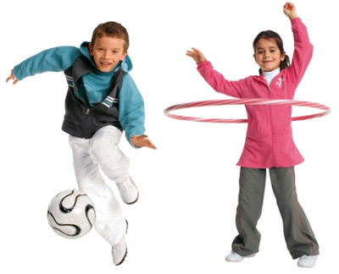
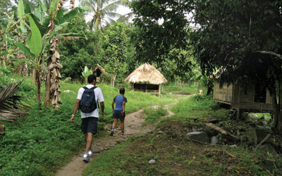
3) Quelques méthodes préventives pour préserver la santé de l’ appareil respiratoire :
Exercices Sportifs
Excursion dans la nature (air pur)

Slide 54
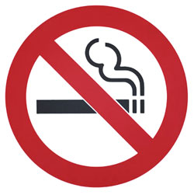
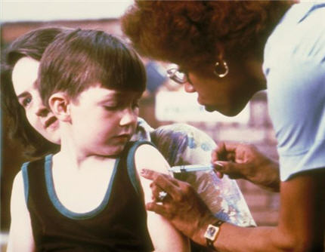
ARRETER de fumer
Vaccination

Slide 55
EXERCICE 1:
1) Répondre par vrai ou faux :
- L’expiration se limite à l’élimination de CO₂ seulement.
- Les échanges gazeux respiratoire entre l'air et le sang s’effectuent au niveau des bronchioles.
- Les organes consomment le dioxyde de carbone et rejette le dioxygène.

Slide 56
2) Complete le texte par les termes suivants :
Les alvéoles pulmonaires, Là trachée, Les bronchioles, Bronche.
L’air inspiré entre par le nez descend dans ………………………. puis pénètre dans chaque poumon par une …………………. puis ………………………………… pour atteindre enfin ………………………

Slide 57
EXERCICE 2:
La respiration est une caractéristique spécifique aux êtres vivants, à travers laquelle se font des échanges gazeux respiratoires avec leur milieu de vie.
Pour savoir comment se déroulent ces échanges on propose les données suivantes :
Tableau 1: représente les analyses du sang entrant et sortant des poumons
Tableau 2: représente les analyses du sang entrant et sortant des muscles

Slide 58
 | La quantité d’O₂ dans 100 ml du sang | La quantité d’CO₂ dans 100 ml du sang
Le sang entrant dans les poumons | 15 | 53
Le sang sortant dans les poumons | 20 | 49
Tableau 1: représente les analyses du sang entrant et sortant des poumons
 | La quantité d’O₂ dans 100 ml du sang | La quantité d’CO₂ dans 100 ml du sang
Le sang entrant dans les muscles | 20 | 46
Le sang sortant dans les muscles | 15 | 52
Tableau 2: représente les analyses du sang entrant et sortant des muscles

Slide 59
Comparer la quantité d’O₂ et CO₂ dans le sang entrant et sortant des poumons ?
Comparer la quantité d’O₂ et CO₂ dans le sang entrant et sortant des muscles?
Expliquer ce qui se déroule au niveau des poumons et au niveau des muscles en exploitant les données des deux tableaux.
Déduire le rôle du sang ?
Au niveau des cellules l’O₂ réagit avec le glucose (C6H12O6), donner l’équation responsable à cette réaction, et nommer ce phénomène ?

Slide 60
L’appareil | Les dangers الأخطار | La prévention الوقاية
Appareil respiratoire

